Slide 1
2021.10
博客系统Purr
何华 / 史心悦 / 许启辰 / 董峰铭 / 田昊丽
汇报人/组长：何华

Slide 2
CONTENTS
项目简介
成员介绍
项目设计
项目需求
开发计划
功能举例
博客框架Purr系统介绍与展示

Slide 3
PART ONE
成员介绍&项目简介

Slide 4


我们的团队
何华
许启辰
董峰铭
创意
文档
前端
用户
创意
文档
后端
用户
创意
文档
产品
测试
创意
文档
后端
用户
创意
文档
产品
史心悦
田昊丽

Slide 5

项目简介
我们的期望
我们期望Purr是一款界面现代、简洁高效的博客系统。
设计理念
界面现代
大量运用柔和的颜色，高斯模糊，圆角，卡片、微动效等现代设计理念。
个性化
借鉴Hexo的思路，为用户提供最基础的博客网站功能以及所见即所得的定制页面的能力。
简洁高效
借鉴WordPress主题Sakura的设计，简化Sakura主题繁琐的操作

Slide 6
PART TWO
项目设计&项目需求

Slide 7
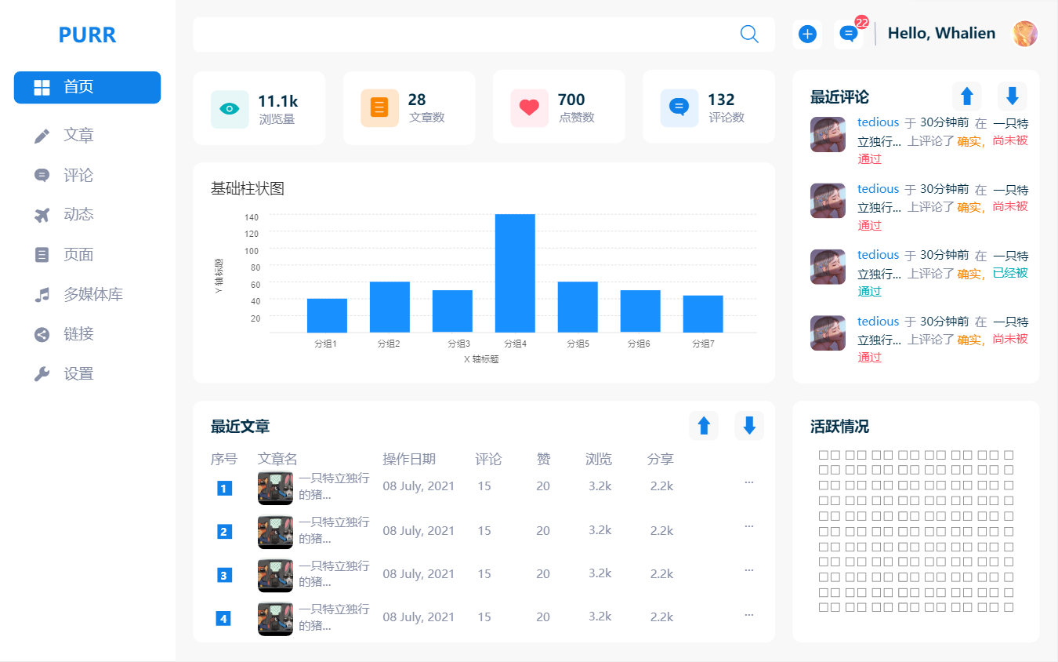
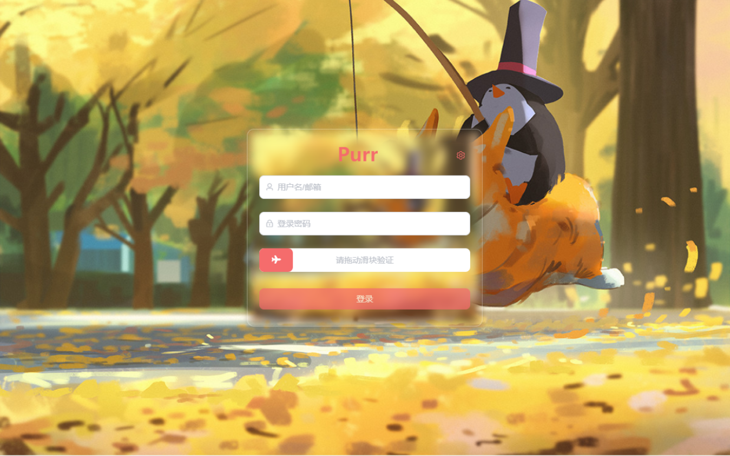
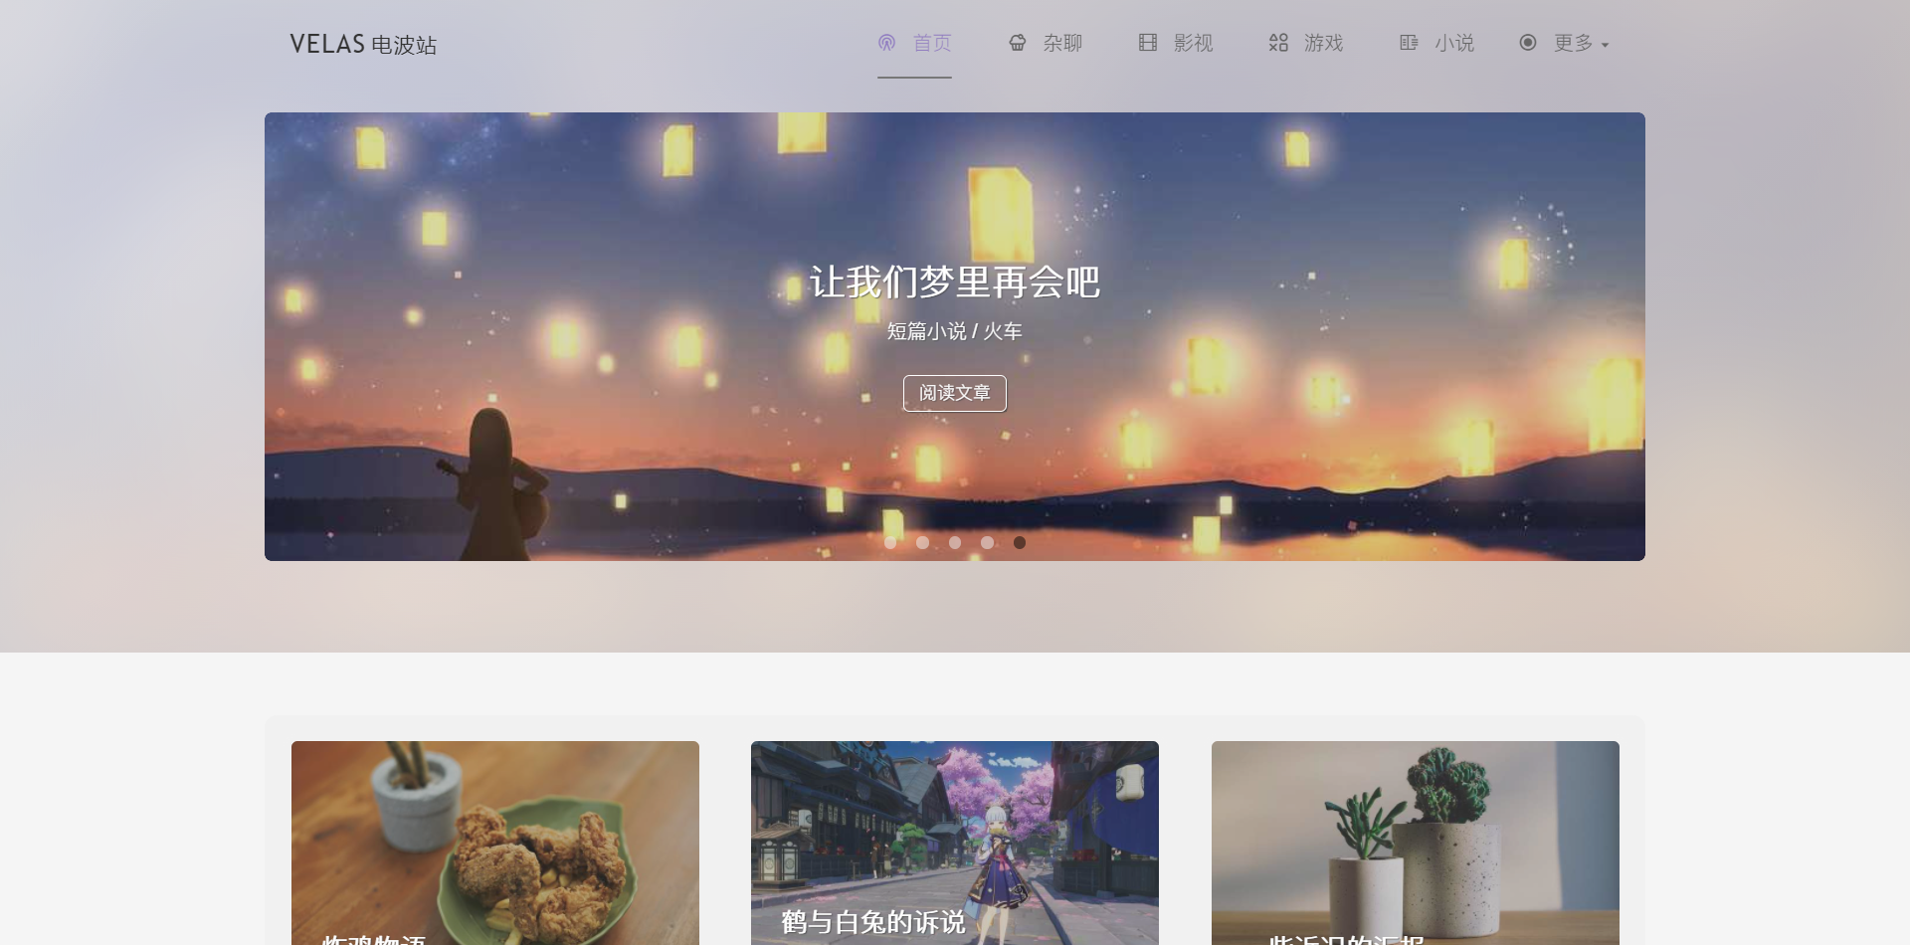
UI设计
原型设计
前台首页
后台首页
登陆界面

Slide 8
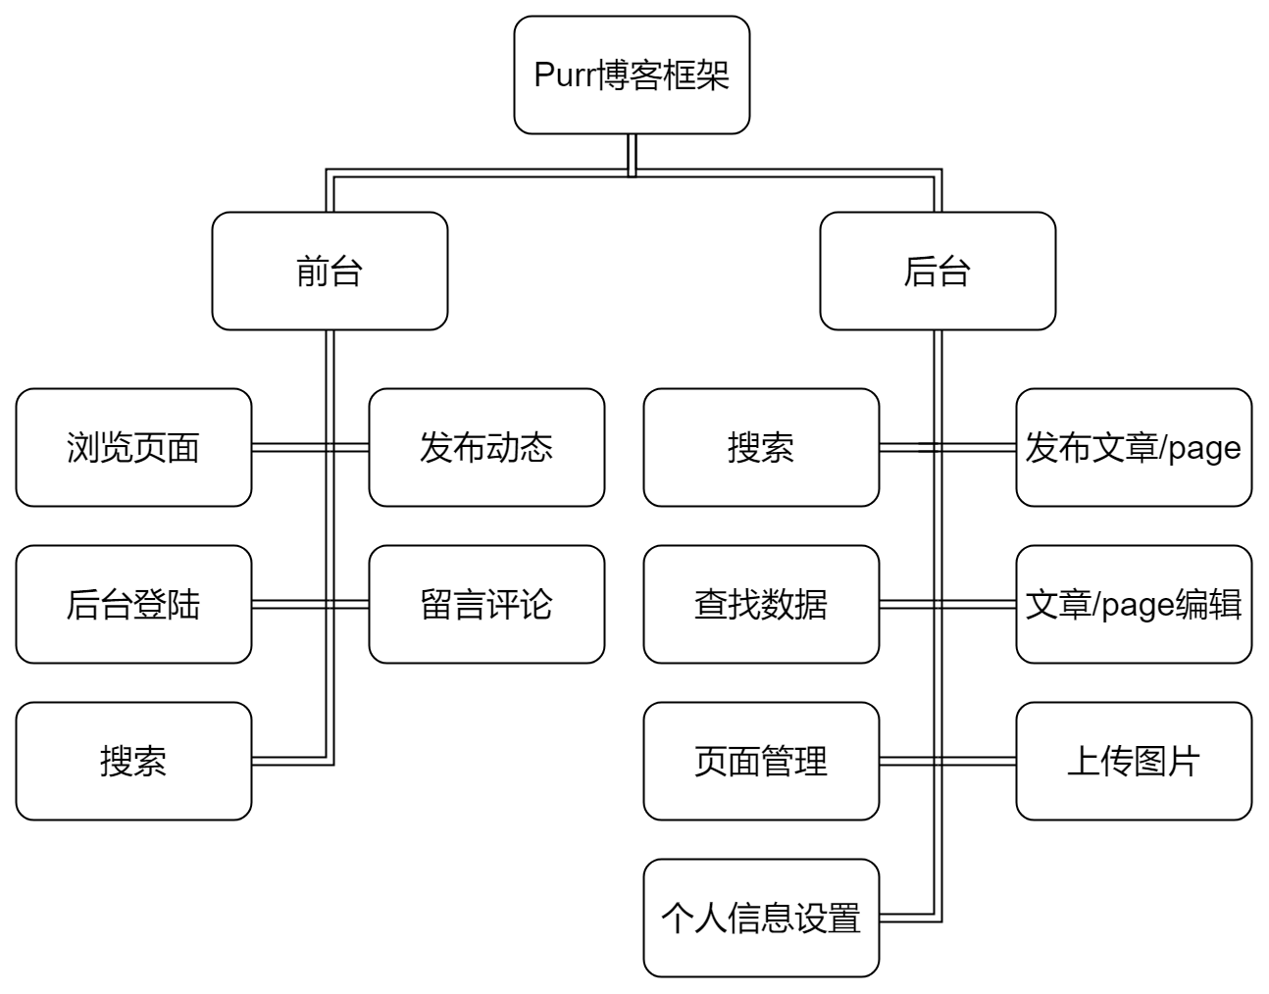
需求分析
Purr功能规格需求说明书

Slide 9
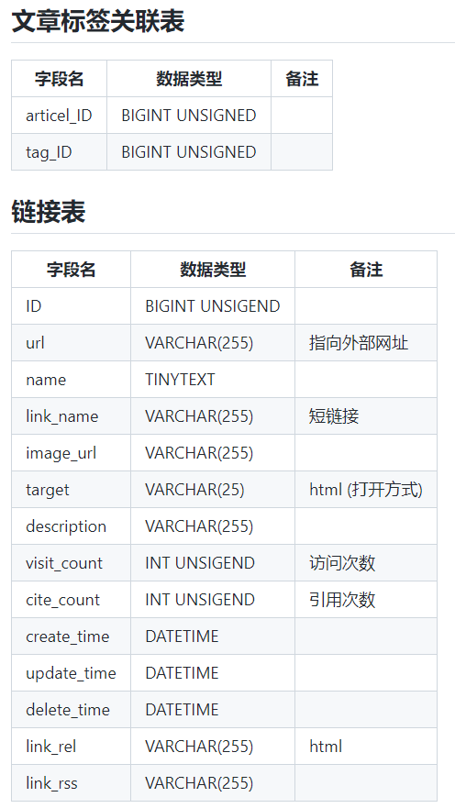
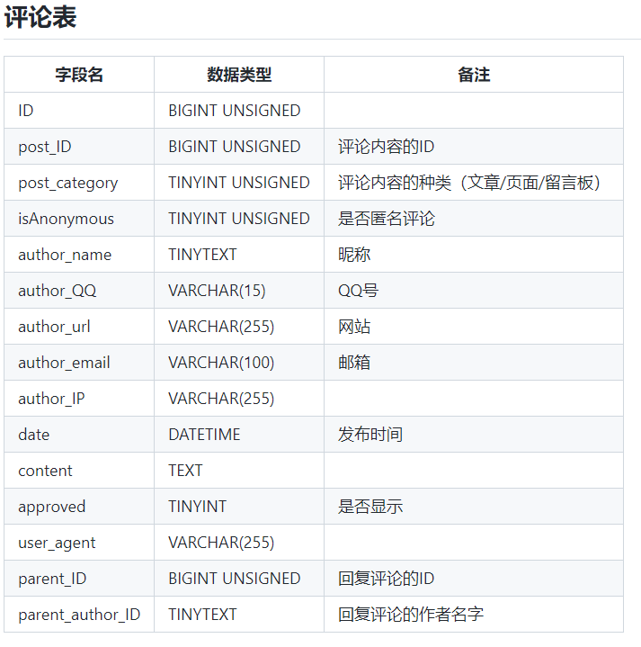
数据库设计
数据库设计

Slide 10
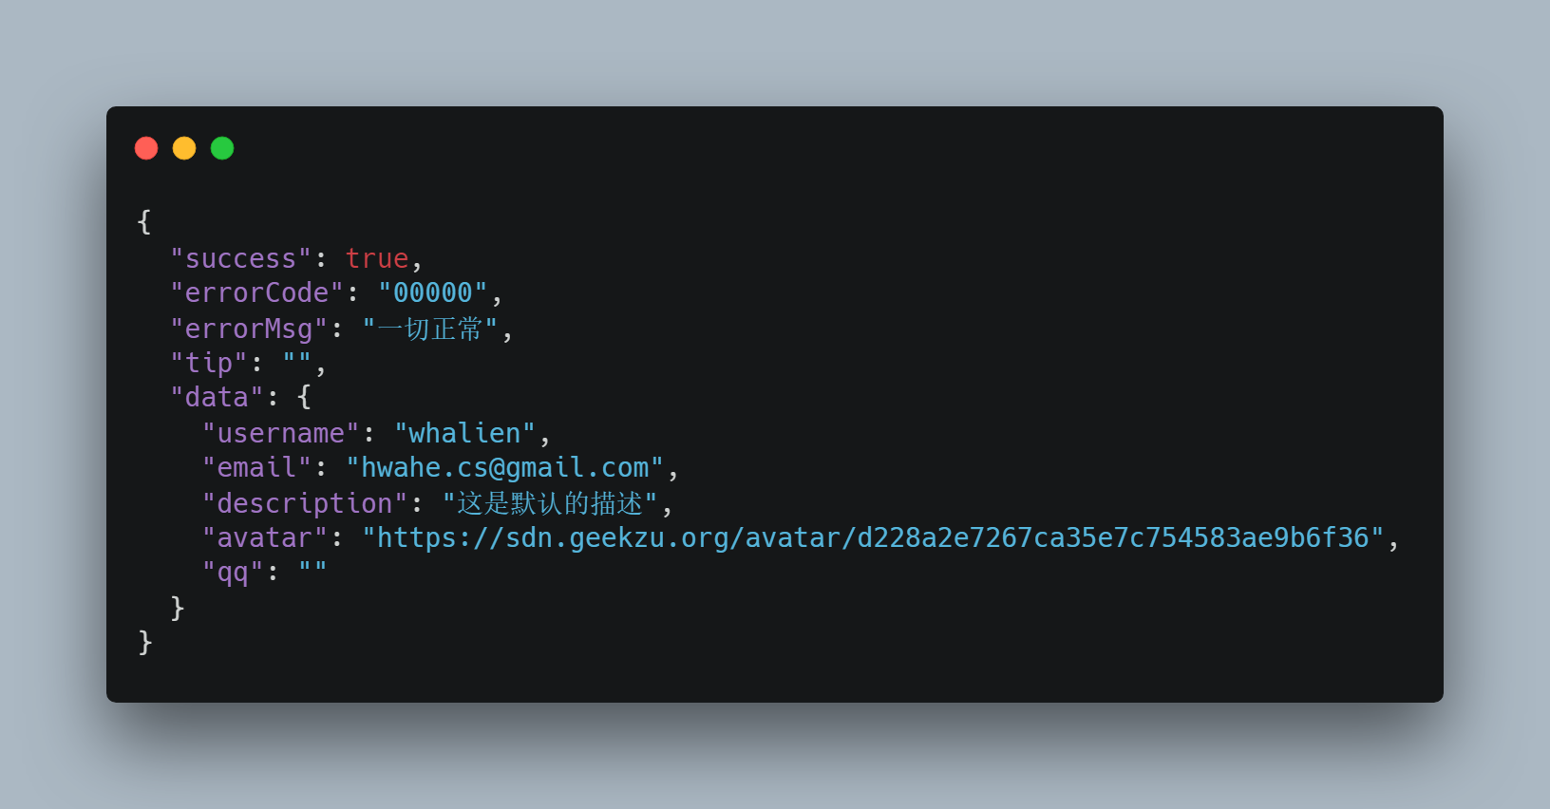
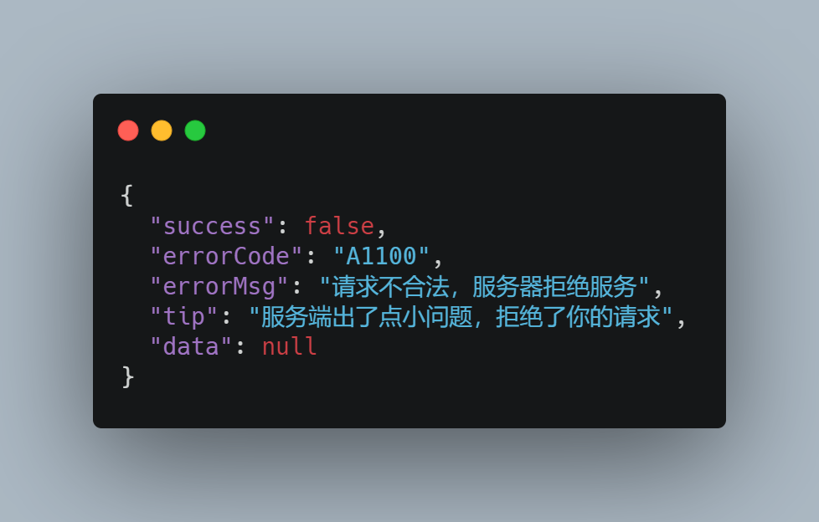
API及接口设计
API及接口设计
失败Response
成功Response

Slide 11
PART THREE
功能举例

Slide 12
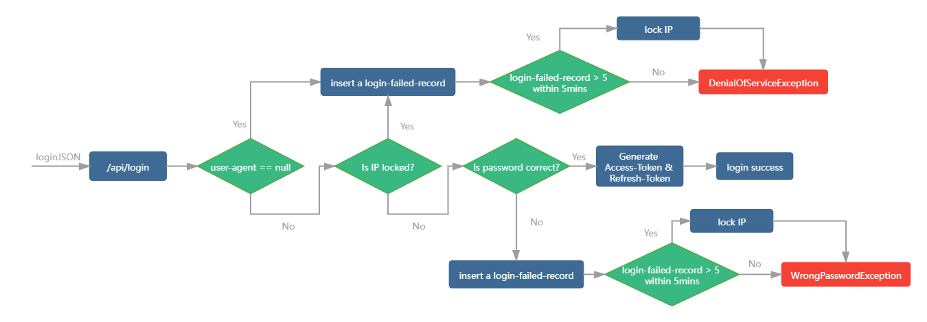
功能举例
Login功能流程图

Slide 13
PART FOUR
开发计划

Slide 14
开发计划
第二周
9月16日~9月23日
github填写项目简介及组员分工，账号；项目需求分析；
9月24日~9月30日
第三周
项目概要文档与详细文档；数据库设计；接口及错误码设计
第四周
10月1日~10月7日
界面原型设计；前台仓库搭建；后端仓库框架搭建
10月8日~
第五周
项目展示ppt；后端开发（进行中）；前台开发（进行中）

Slide 15
后续安排
第六周
10月14日~10月21日
前端开发；后端开发；
10月22日~10月23日
第七周
前端开发；后端开发；项目部署
第八周
10月24日~10月25日
项目开发；项目测试；用户体验；代码完善；
10月26日~11月3日
第九周
文档汇总；录屏演示；

Slide 16
2021.10
Thanks
何华 / 史心悦 / 许启辰 / 董峰铭 / 田昊丽
汇报人/组长：何华

